Slide 1
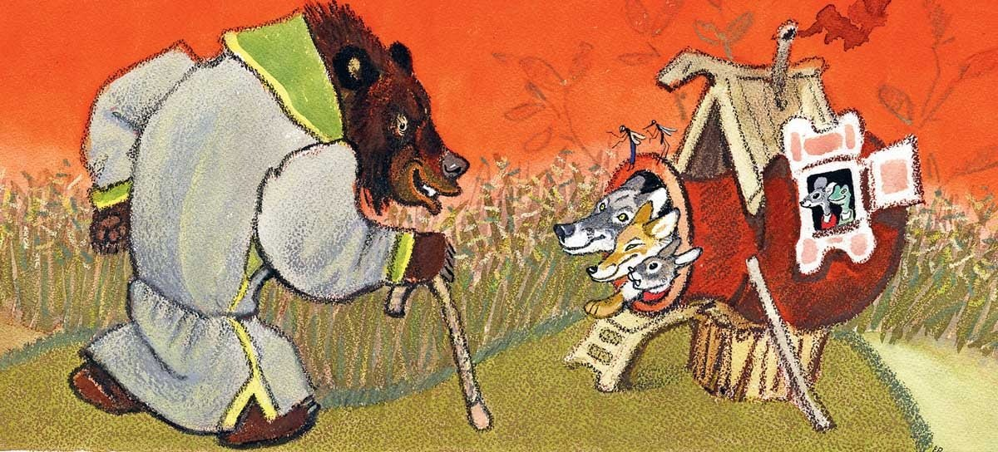
Ознакомление дошкольников с книжной графикой
Автор: воспитатель БОРИСОВА ЛЮБОВЬ НИКОЛАЕВНА МКОУ «КСОШ №2»

Slide 2
Цель: формировать у детей умения понимать содержание книги по иллюстрации и узнавать персонажей, выделять особенности книжной графики.
Задачи:
-вызвать интерес к книжной графики у детей дошкольного возраста;
-развивать умение детей создавать иллюстрации к отдельным отрывкам художественных произведений, проявляя фантазию и творчество;
-знакомить детей с творчеством классических художников-иллюстраторов.

Slide 3
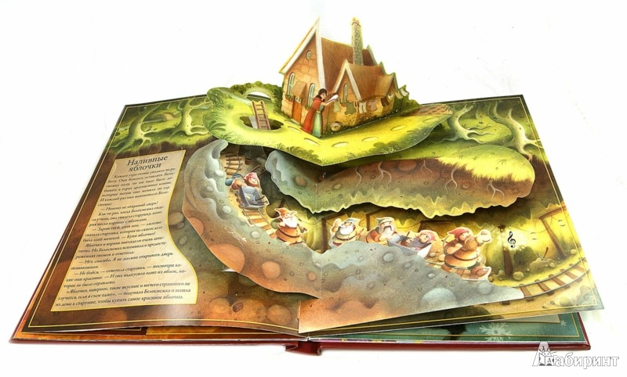
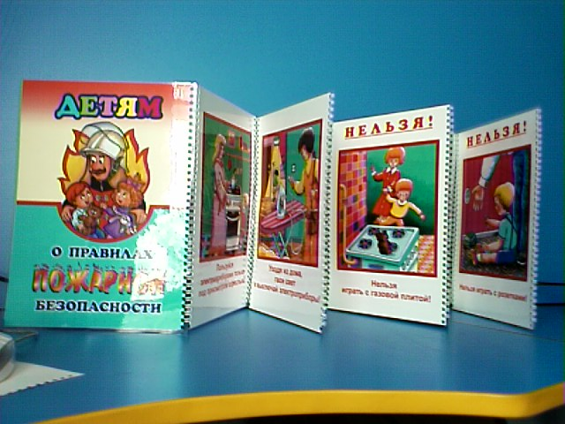
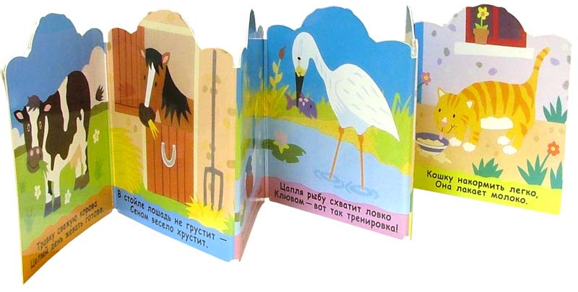
Восприятие книжной иллюстрации в каждом возрастном периоде разное. У детей младшего дошкольного возраста знакомство с книгой можно начать с помощью «книжки с сюрпризом».

Slide 4
Эта книга имеет твердую обложку, где при раскрытии ребенка ждет элемент неожиданности: объемные цветы, игрушки и др. При рассматривании книги, важно проговаривать, имитировать звуки животного, изображенного на иллюстрации так у ребенка возникает еще больше интерес к книге. Хорошо также использовать книжки- раскладушки, книжки - ширмы. Их особенность заключается в том, что у них большая иллюстрация и мало текста, таким образом, ребенок младшего дошкольного возраста начинает проявлять заинтерисованность, у него развивается воображение, ребенок использует моторику рук, начинает играть с ней.

Slide 5
В среднем дошкольном возрасте дети, с помощью взрослых, обращают внимание на образы героев, на выразительные средства языка, благодаря которым художник создавал образы героев. Здесь родители и педагог постепенно подводят ребенка к пониманию того, что в книге картинка взаимосвязана с текстом. Ребенок переосмысливает произведение, начинает переживать за главного героя, вникает в суть произведения. Происходят некоторые изменения в понимании и осмыслении текста, что тесно связано с расширение личного опыта ребенка.

Slide 6
В старшем дошкольном возрасте продолжается процесс ознакомления с книжной иллюстрацией и книгой, но уже в более широком понимании. Иллюстрация усложняется вслед за текстом, в иллюстрации включается сложное композиционное решение – необычные ракурсы, более детальное изображение предметов. Детям все более характерно устойчивый интерес к иллюстрации, они сами любят полистать книги и поразмышлять над рисунками.

Slide 7
Отечественная школа иллюстрации детской книги имеет богатые традиции. Детей важно знакомить с классическими художниками-иллюстраторами: Е. Рачев, В. Сутеев, В. Васнецов, Е. Чарушин, И. Билибин и др.

Slide 8
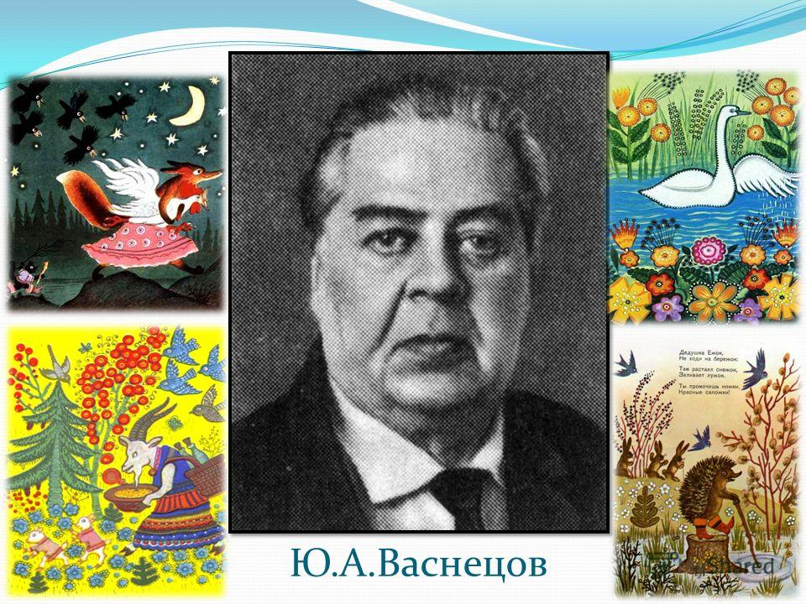

Slide 9
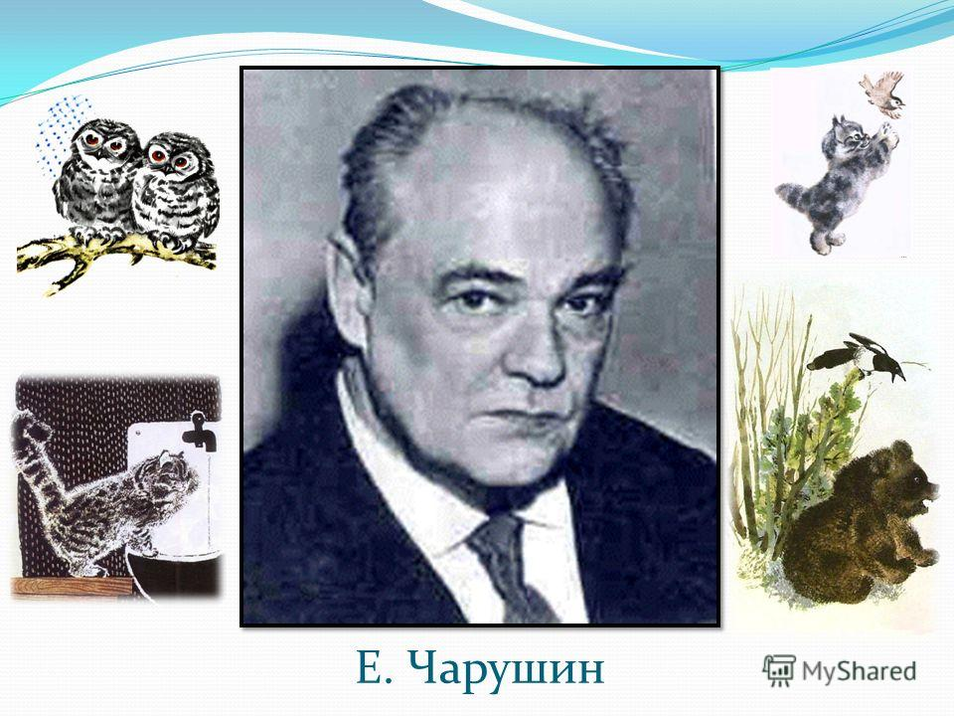

Slide 10
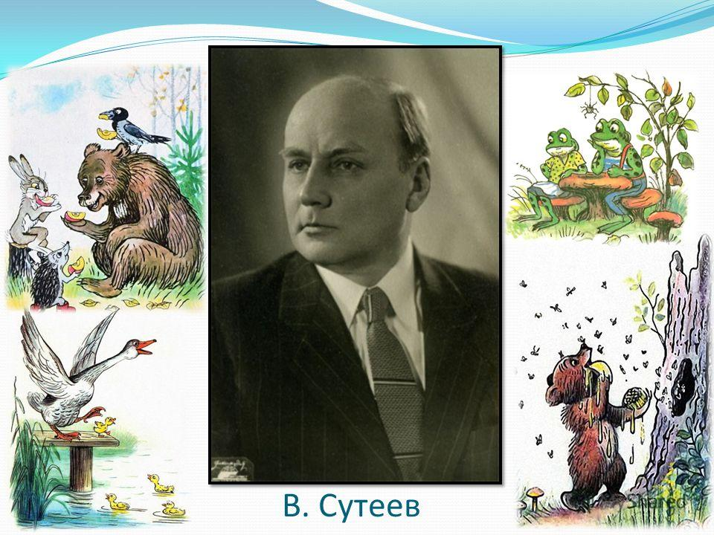

Slide 11


Slide 12


Slide 13
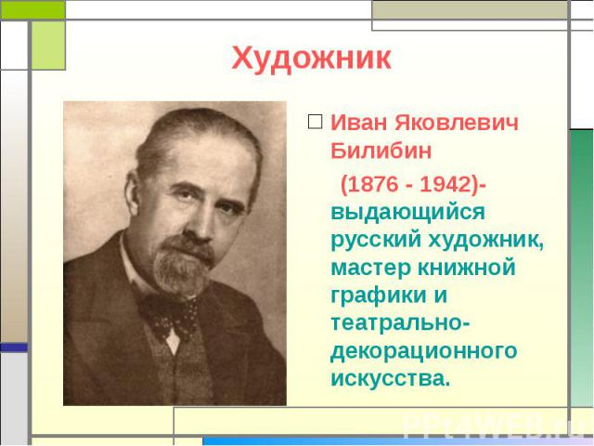
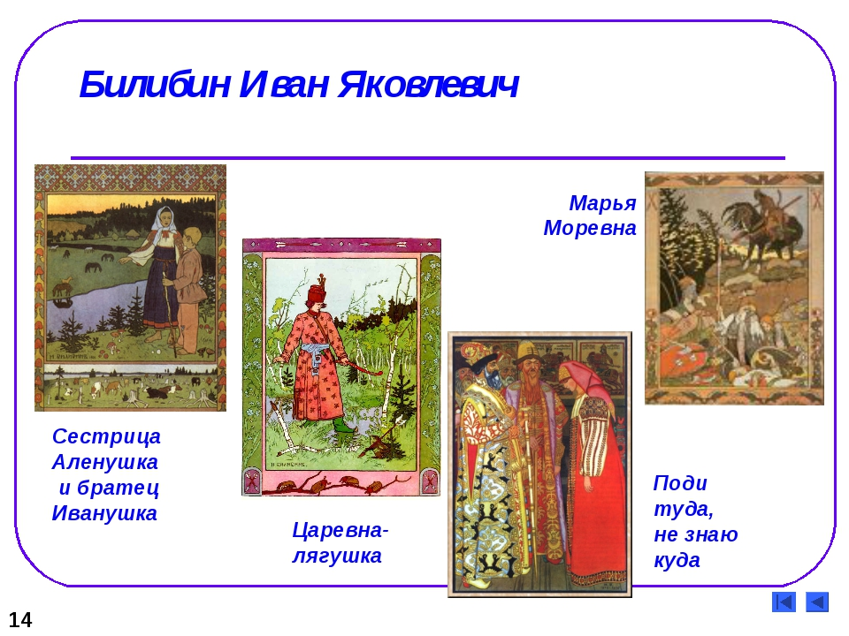

Slide 14
Следовательно, иллюстрация не просто добавление к тексту, она формирует эстетический вкус ребенка, учит ассоциативному мышлению, восприятию образа цвета, пропорций фактуры.

Slide 15
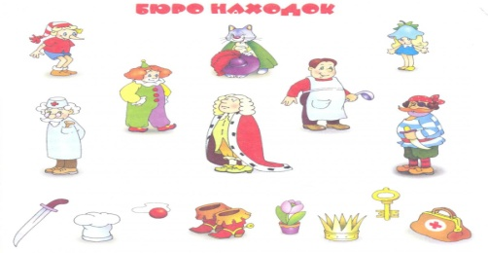
При ознакомлении с книжной иллюстрацией используют такие методы и приемы:
– узнавание ребенком - дошкольником героев произведения, вещей, различных предметов («Узнай, кто это?»);
– соотнесение отдельных, выбранных воспитателем, фраз текста с картинками («Найди картинку к следующим словам…»);
– сравнение иллюстраций разных художников к одному и тому же произведению;
–

Slide 16
– сравнение картинок: на одной мышка стоит возле «теремка», а на другой поет (покажи на картинке, где мышка поет и др.);
– игра-соревнование - «Кто больше увидит на картинке?»;
–вопросы, которые устанавливают связь между содержанием иллюстрации и прослушанным текстом, например при анализе образа героя («Сказка о глупом мышонке», С. Михалкова) воспитатель, показывает иллюстрации и обращает внимание детей на передачу характерной внешности героев;

Slide 17
– вопросы, которые выявляют определенные свойства характера персонажа, его мотивы и поступки. Вопросы помогают детям делать несложные выводы;
– оценка ребенком цветов, расположения фигур, предметов, выразительности жеста героя и др. («Почему нравится тебе эта картинка?»)

Slide 18
Существуют также ряд требований к книжной иллюстрации:
– иллюстрация должна быть высокохудожественной;
– содержание иллюстрации должно быть интересным, понятным и содержательным;
– в иллюстрации не должно быть много мелких деталей, что отвлекает детей от главного;
– условное, формалистическое изображение плохо воспринимается детьми;
– в иллюстрации необходимо избегать излишней штриховки, набросочности, незаконченности.

Slide 19
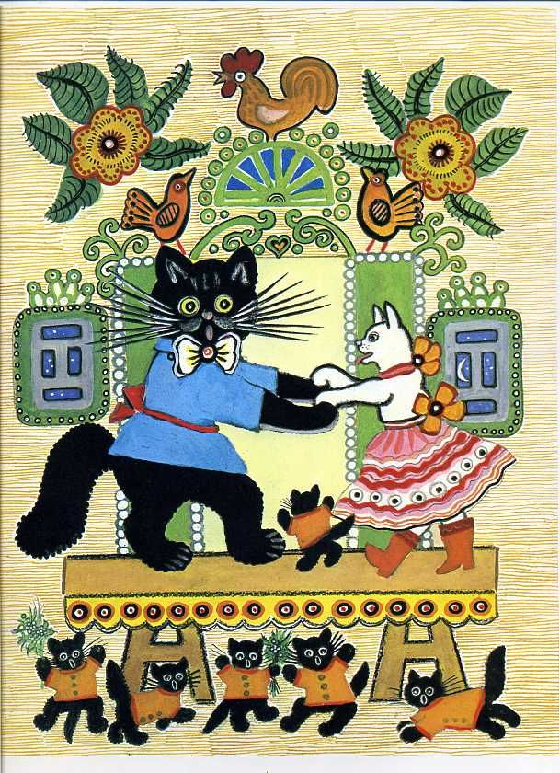
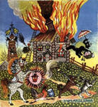
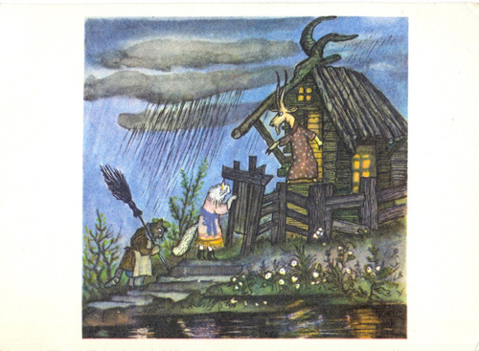
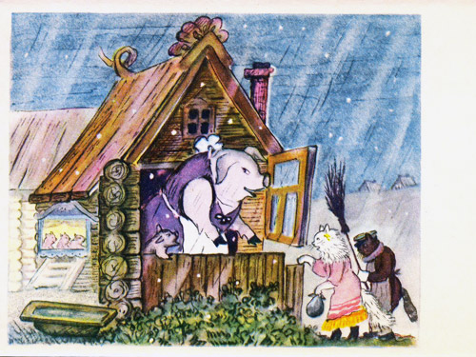

Slide 20
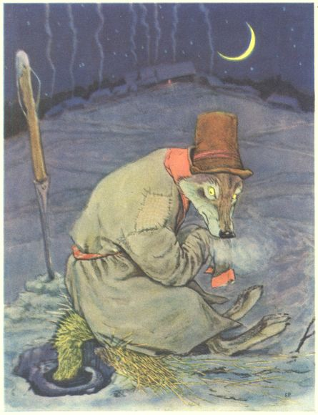
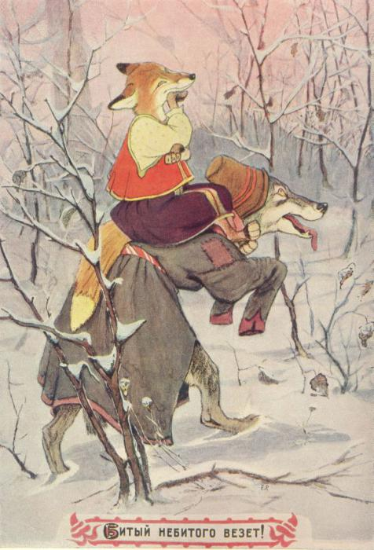

Slide 21
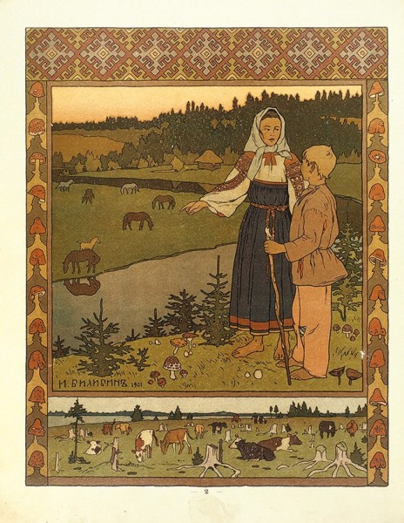

Slide 22
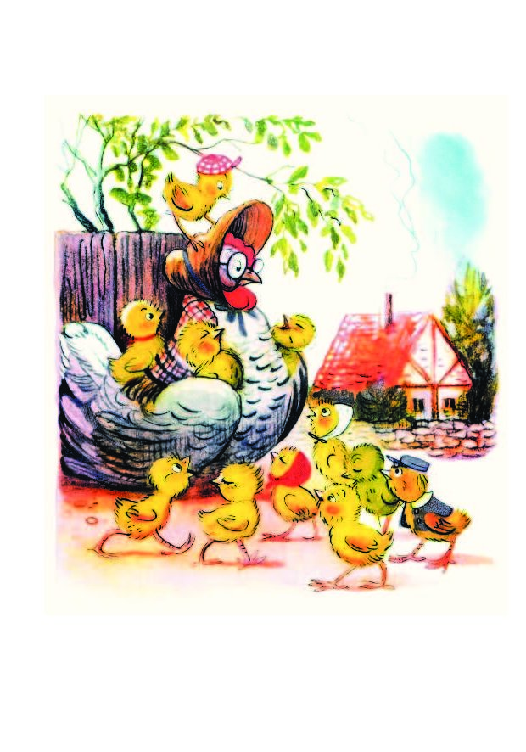
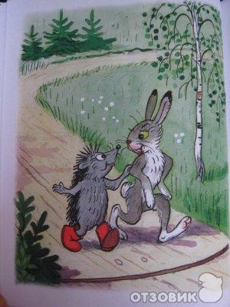

Slide 23
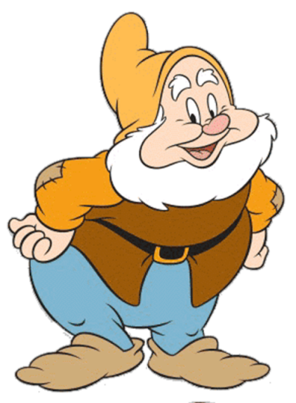

Спасибо за внимание!

